Slide 1



TIẾT 3 – CHỦ ĐỀ 7
Lê Thị Thu Hà

Slide 2


ÂM NHẠC
KHỞI ĐỘNG

Slide 3

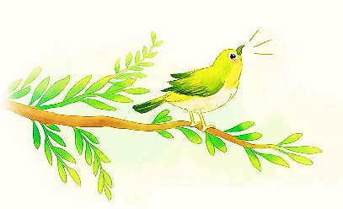
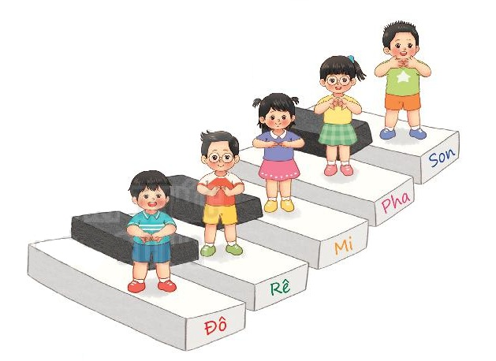
Ôn tập Đọc nhạc
HÁT CÙNG ĐÔ – RÊ – MI – PHA - SON
Nghe nhạc
CON CHIM VÀNH KHUYÊN

Slide 4
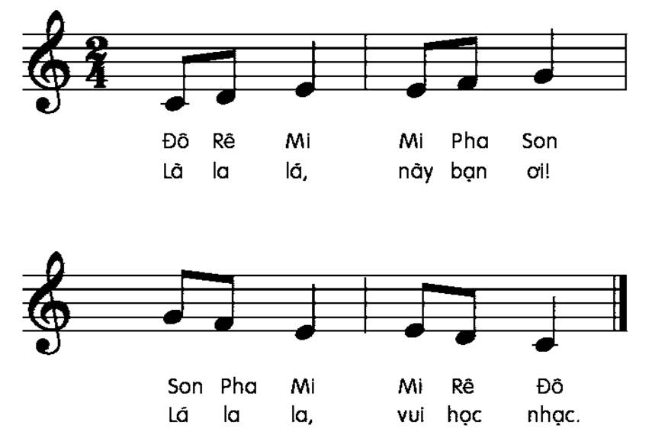





ĐỌC NHẠC THEO KÍ HIỆU BÀN TAY
HÁT CÙNG ĐÔ – RÊ – MI – PHA - SON
Là la lá, này bạn ơi!
Lá la la, vui học nhạc.
Notes:
4

Slide 5
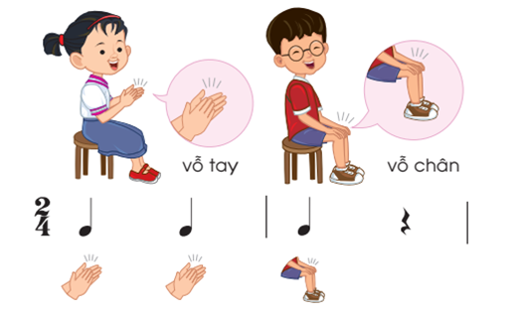
ĐỌC NHẠC KẾT HỢP VẬN ĐỘNG CƠ THỂ
HÁT CÙNG ĐÔ – RÊ – MI – PHA - SON

Slide 6
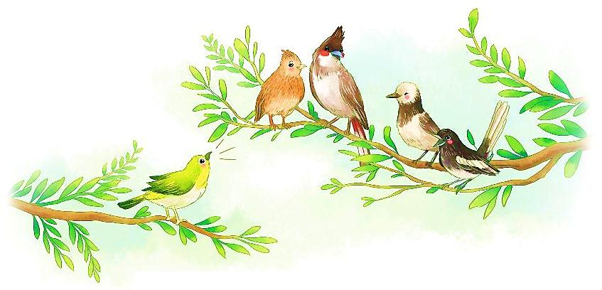
Nghe nhạc
CON CHIM VÀNH KHUYÊN

Slide 7
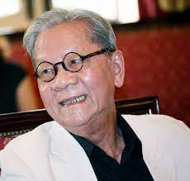
TÌM HIỂU NHẠC SĨ HOÀNG VÂN
Hoàng Vân (tên khai sinh: Lê Văn Ngọ, 24/7/1930-4/2/2018[) là một nhạc sĩ hàng đầu của nền âm nhạc chuyên nghiệp Việt Nam, ông có một sự nghiệp sáng tác phong phú với thành công trên rất nhiều thể loại. Là người có nhiều sáng tác nhất về các ngành nghề kinh tế và sáng tác về các địa phương trở thành bài truyền thống, ông nổi tiếng với rộng rãi quần chúng với hàng loạt ca khúc như "Bài ca xây dựng", "Hò kéo pháo", "Người chiến sĩ ấy", "Quảng Bình quê ta ơi", "Tôi là người thợ lò",..

Slide 8
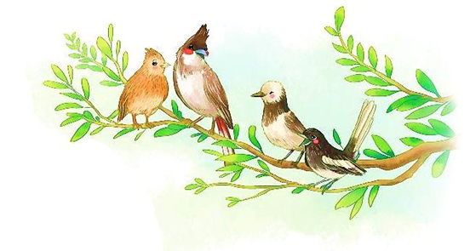
TÌM HIỂU VỀ BÀI HÁT
Bài hát gồm có 1 lời ca và 11 câu hát. Bài có giai điệu vui tươi, dí dỏm, ca từ đẹp, khen ngợi chú chim Vành Khuyên rất ngoan ngoãn, lễ phép và rất gọn gàng, sạch sẽ. Khi nghe hát chúng ta có thể vừa nghe vừa vỗ tay và gật đầu theo giai điệu của bài hát.

Slide 9
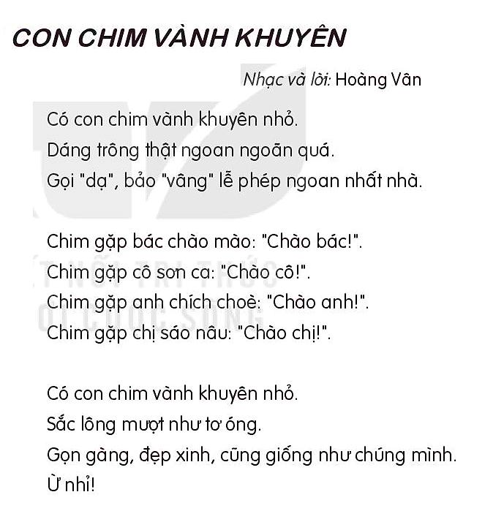

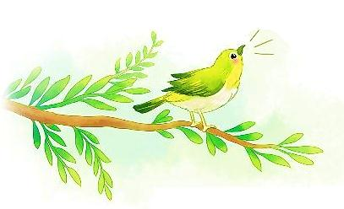
NGHE NHẠC
Cảm nhận giai điệu của bài hát

